Slide 1





길드 창설
길드명
> 길드명을 입력해주세요. 최소 2자 ~ 최대 8자
중복확인
길드마크
아래에서 길드 마크를 선택해주세요.
길드 창설

Slide 2
길드 가입
가입신청
갱신
길드검색
길드명을 입력하세요.
검색
가입신청중인
길드가 없습니다.
길드
마크
Lv.32 구렛나루는남겨줘
Lv.50 잘생겨서피곤해요
길드원
35 / 50
일반
가입
길드
마크
Lv.32 구렛나루는남겨줘
Lv.50 잘생겨서피곤해요
길드원
35 / 50
일반
가입
길드
마크
Lv.32 구렛나루는남겨줘
Lv.50 잘생겨서피곤해요
길드원
35 / 50
자유
가입
길드
마크
Lv.32 구렛나루는남겨줘
Lv.50 잘생겨서피곤해요
길드원
35 / 50
일반
가입
길드
마크
Lv.32 구렛나루는남겨줘
Lv.50 잘생겨서피곤해요
길드원
35 / 50
자유
가입
길드
Lv.32 구렛나루는남겨줘
길드원
자유
길드 랭킹
길드 창설

Slide 3
길드 가입
가입신청
갱신
길드검색
길드명을 입력하세요.
검색
길드
마크
Lv.32 구렛나루는남겨줘
Lv.50 잘생겨서피곤해요
길드
마크
Lv.32 구렛나루는남겨줘
Lv.50 잘생겨서피곤해요
신청
취소
길드원
35 / 50
일반
가입
길드
마크
Lv.32 구렛나루는남겨줘
Lv.50 잘생겨서피곤해요
길드
마크
Lv.32 구렛나루는남겨줘
Lv.50 잘생겨서피곤해요
신청
취소
길드원
35 / 50
일반
가입
길드
마크
Lv.32 구렛나루는남겨줘
Lv.50 잘생겨서피곤해요
길드원
35 / 50
자유
가입
길드
마크
Lv.32 구렛나루는남겨줘
Lv.50 잘생겨서피곤해요
길드원
35 / 50
일반
가입
길드
마크
Lv.32 구렛나루는남겨줘
Lv.50 잘생겨서피곤해요
길드원
35 / 50
자유
가입
길드
Lv.32 구렛나루는남겨줘
길드원
자유
길드 랭킹
길드 창설

Slide 4



길드 가입
가입신청
X
갱신
길드검색
길드명을 입력하세요.
검색
Lv.32 구렛나루는남겨줘
Lv.50 잘생겨서피곤해요
길드
마크
Lv.32 구렛나루는남겨줘
Lv.50 잘생겨서피곤해요
길드원
35 / 50
일반
가입
길드
마크
Lv.32 구렛나루는남겨줘
Lv.50 잘생겨서피곤해요
길드원
35 / 50
일반
가입
길드랭킹
길드원
1,234위
35/50
길드
마크
Lv.32 구렛나루는남겨줘
Lv.50 잘생겨서피곤해요
길드원
35 / 50
자유
가입
길드
마크
Lv.32 구렛나루는남겨줘
Lv.50 잘생겨서피곤해요
길드원
35 / 50
일반
가입
길드
마크
Lv.32 구렛나루는남겨줘
Lv.50 잘생겨서피곤해요
길드원
35 / 50
자유
가입
상세보기
<< 자유가입 >>
길드
Lv.32 구렛나루는남겨줘
길드원
자유
수호자레벨 1000 이상 가입이 가능.
매일 출석체크 하지 않으면 강제 추방됨
길드 랭킹
길드 창설

Slide 5
길드 가입
가입신청
X
갱신
길드검색
구렛나루는남겨줘
검색
Lv.32 구렛나루는남겨줘
Lv.50 잘생겨서피곤해요
길드
마크
Lv.32 구렛나루는남겨줘
Lv.50 잘생겨서피곤해요
길드원
35 / 50
일반
가입
길드랭킹
길드원
1,234위
35/50
상세보기
<< 자유가입 >>
수호자레벨 1000 이상 가입이 가능.
매일 출석체크 하지 않으면 강제 추방됨
길드 랭킹
길드 창설

Slide 6
길드 랭킹
길드정보
1
길드
마크
Lv.32 구렛나루는남겨줘
Lv.50 잘생겨서피곤해요
길드원
35 / 50
일반
가입
Lv.32 구렛나루는남겨줘
Lv.50 잘생겨서피곤해요
2
길드
마크
Lv.32 구렛나루는남겨줘
Lv.50 잘생겨서피곤해요
길드원
35 / 50
자유가입
3
길드
마크
Lv.32 구렛나루는남겨줘
Lv.50 잘생겨서피곤해요
길드원
35 / 50
가입
불가
길드랭킹
길드원
2위
35/50
상세보기
<< 자유가입 >>
수호자레벨 1000 이상 가입이 가능.
매일 출석체크 하지 않으면 강제 추방됨

Slide 7

길드 정보
길드정보
캐릭터
섬네일
Lv.50(GD Lv.1234)
잘생겨서피곤해요(길드장)
최종접속 123일 23시간 전
장비
구경
Lv.32 구렛나루는남겨줘
Lv.50 잘생겨서피곤해요
캐릭터
섬네일
Lv.50(GD Lv.1234)
잘생겨서피곤해요(길드장로)
최종접속 123일 23시간 전
2:17:50
장비
구경
캐릭터
섬네일
Lv.50(GD Lv.1234)
잘생겨서피곤해요(길드원)
최종접속 123일 23시간 전
길드랭킹
길드경험치
길드원
1,234위
123,456(15%)
35/50
장비
구경
캐릭터
섬네일
Lv.50(GD Lv.1234)
잘생겨서피곤해요(길드원)
최종접속 123일 23시간 전
장비
구경
<< 자유가입 >>
수호자레벨 1000 이상 가입이 가능.
매일 출석체크 하지 않으면 강제 추방됨

Slide 8
내길드 정보
길드정보
캐릭터
섬네일
Lv.50(GD Lv.1234)
잘생겨서피곤해요(길드장)
최종접속 123일 23시간 전
길드 공헌도
1,234,567
장비
구경
출석
Lv.32 구렛나루는남겨줘
Lv.50 잘생겨서피곤해요
캐릭터
섬네일
Lv.50(GD Lv.1234)
잘생겨서피곤해요(길드장로)
최종접속 123일 23시간 전
2:17:50
길드 공헌도
1,234,567
추방
장비
구경
미출석
캐릭터
섬네일
Lv.50(GD Lv.1234)
잘생겨서피곤해요(길드원)
최종접속 123일 23시간 전
길드랭킹
길드경험치
길드원
1,234위
123,456(15%)
35/50
길드 공헌도
1,234,567
추방
장비
구경
출석
<< 자유가입 >>
길드 관리
길드 스킬
수호자레벨 1000 이상 가입이 가능.
매일 출석체크 하지 않으면 강제 추방됨
작성
길드 랭킹
길드레이드 입장
길드전 입장

Slide 9
내길드 정보
길드정보
캐릭터
섬네일
Lv.50(GD Lv.1234)
잘생겨서피곤해요(길드장)
최종접속 123일 23시간 전
길드 공헌도
1,234,567
장비
구경
미출석
Lv.32 구렛나루는남겨줘
Lv.50 잘생겨서피곤해요
캐릭터
섬네일
Lv.50(GD Lv.1234)
잘생겨서피곤해요(길드장로)
최종접속 123일 23시간 전
2:17:50
길드 공헌도
1,234,567
장비
구경
출석
캐릭터
섬네일
Lv.50(GD Lv.1234)
잘생겨서피곤해요(길드원)
최종접속 123일 23시간 전
길드랭킹
길드경험치
길드원
1,234위
123,456(15%)
35/50
길드 공헌도
1,234,567
출석
하기
캐릭터
섬네일
Lv.50(GD Lv.1234)
잘생겨서피곤해요(길드원)
최종접속 123일 23시간 전
길드 공헌도
1,234,567
장비
구경
출석
<< 자유가입 >>
길드 탈퇴
길드 스킬
수호자레벨 1000 이상 가입이 가능.
매일 출석체크 하지 않으면 강제 추방됨
길드 랭킹
길드레이드 입장
길드전 입장

Slide 10














길드 스킬
스킬정보
길드스킬
Lv.32 구렛나루는남겨줘
Lv.50 잘생겨서피곤해요
길드레벨
스킬포인트
25
1
길드레벨
스킬포인트
12
2
공격력 UP Ⅰ
캐릭터 공격력 +17%
스킬 초기화
스킬 강화
100

Slide 11

길드 관리
신청리스트
길드명
길드명을 변경합니다.
구렛나루는남겨줘
변 경
100
캐릭터
섬네일
Lv.50(GD Lv.1234)
잘생겨서피곤해요
승인
거절
길드마크
길드마크를 변경합니다.
변 경
100
길드장로 지명
길드장로로 활동할 길드원을 지명합니다.
지 명
길드장 위임
길드장 지위를 길드원 중 한 명에게 위임합니다.
위 임
길드 경험치 아이템
길드경험치 아이템 구입합니다.
2일 7시간
남음
구 입
길드 가입방식
자유 가입은 길드장 승인 없이 바로 길드원으로 승인되는 방식입니다.
일반가입
자유가입
가입불가
길드해체
해체된 길드는 다시 취소할 수 없습니다.
해 체

Slide 12
길드명 변경
길드명 변경
변경할 길드명을 입력해주세요.
길드명을 변경하시겠습니까?
> 길드명을 입력해주세요.
중복확인
100개
취소
확인
취소
확인
길드마크 변경
길드마크를 변경하시겠습니까?
100개
취소
확인

Slide 13
길드 마크 변경
아래에서 길드 마크를 선택해주세요.
취소
확인

Slide 14
길드장 위임
길드장 위임
캐릭터
섬네일
Lv.50(GD Lv.1234) 잘생겨서피곤해요(길드장로)
최종접속 123일 23시간 전
잘생겨서피곤해요님으로
길드장 위임을 하시겠습니까?
길드장 위임은 취소되지 않습니다.
선택
캐릭터
섬네일
Lv.50(GD Lv.1234) 잘생겨서피곤해요(길드장로)
최종접속 123일 23시간 전
선택
캐릭터
섬네일
Lv.50(GD Lv.1234) 잘생겨서피곤해요(길드장로)
최종접속 123일 23시간 전
선택
캐릭터
섬네일
Lv.50(GD Lv.1234) 잘생겨서피곤해요(길드장로)
최종접속 123일 23시간 전
취소
확인
선택
캐릭터
섬네일
Lv.50(GD Lv.1234) 잘생겨서피곤해요
최종접속 123일 23시간 전
선택
캐릭터
섬네일
Lv.50(GD Lv.1234) 잘생겨서피곤해요
최종접속 123일 23시간 전
선택
캐릭터
섬네일
Lv.50(GD Lv.1234) 잘생겨서피곤해요
최종접속 123일 23시간 전
선택
취소
확인

Slide 15
길드장로 지명
캐릭터
섬네일
Lv.50(GD Lv.1234) 잘생겨서피곤해요(길드장로)
최종접속 123일 23시간 전
해임
캐릭터
섬네일
Lv.50(GD Lv.1234) 잘생겨서피곤해요(길드장로)
최종접속 123일 23시간 전
해임
캐릭터
섬네일
Lv.50(GD Lv.1234) 잘생겨서피곤해요(길드장로)
최종접속 123일 23시간 전
해임
캐릭터
섬네일
Lv.50(GD Lv.1234) 잘생겨서피곤해요(길드장로)
최종접속 123일 23시간 전
해임
캐릭터
섬네일
Lv.50(GD Lv.1234) 잘생겨서피곤해요
최종접속 123일 23시간 전
지명
캐릭터
섬네일
Lv.50(GD Lv.1234) 잘생겨서피곤해요
최종접속 123일 23시간 전
지명
캐릭터
섬네일
Lv.50(GD Lv.1234) 잘생겨서피곤해요
최종접속 123일 23시간 전
선택
취소
확인

Slide 16

길드 상점
X
> 길드 경험치 아이템은 길드 경험치를 +100% 증가시켜주는 아이템입니다.
길드 경험치 아이템
길드 경험치 아이템
길드 경험치 아이템
길드 경험치 아이템
길
1일
3일
7일
15일
100
100
100
100

Slide 17
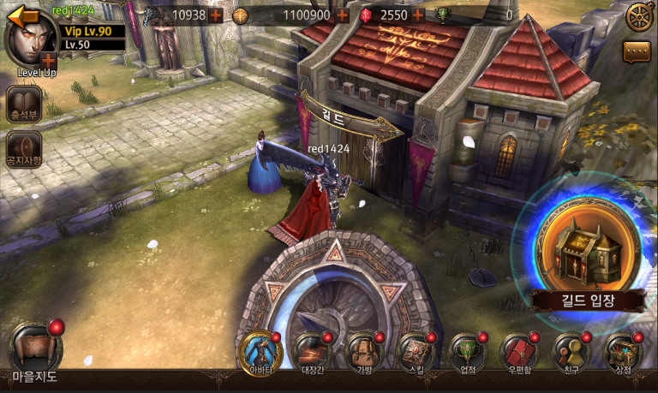
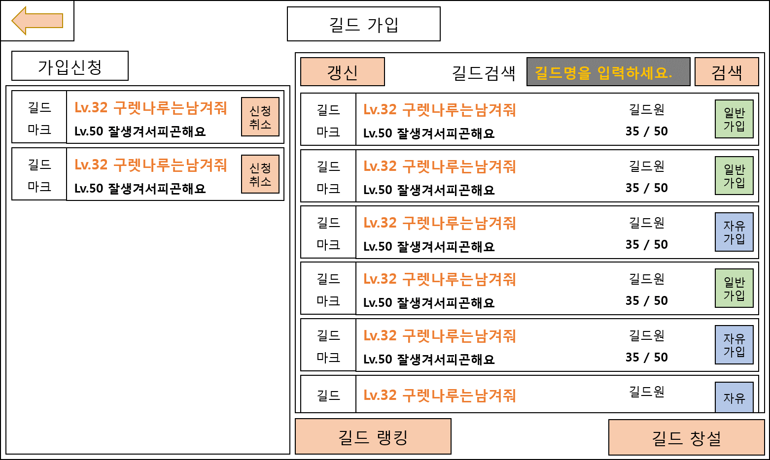
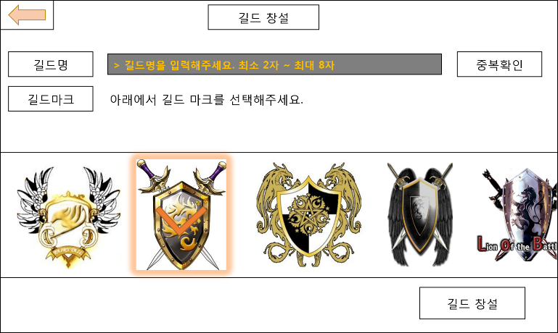
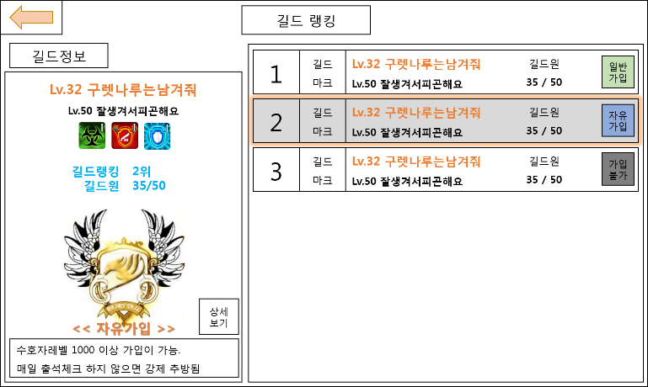
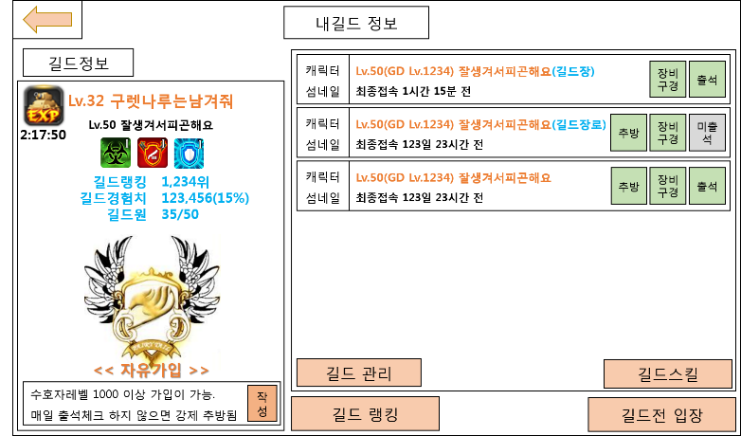
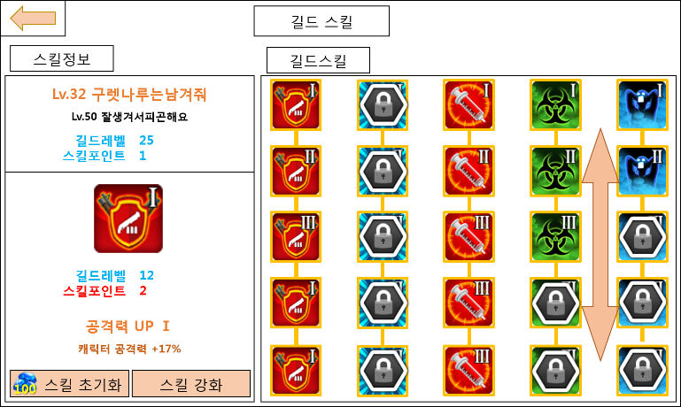
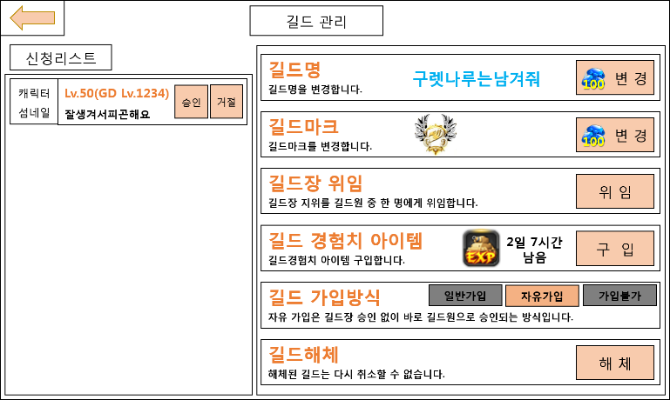
비가입
가입

Slide 18
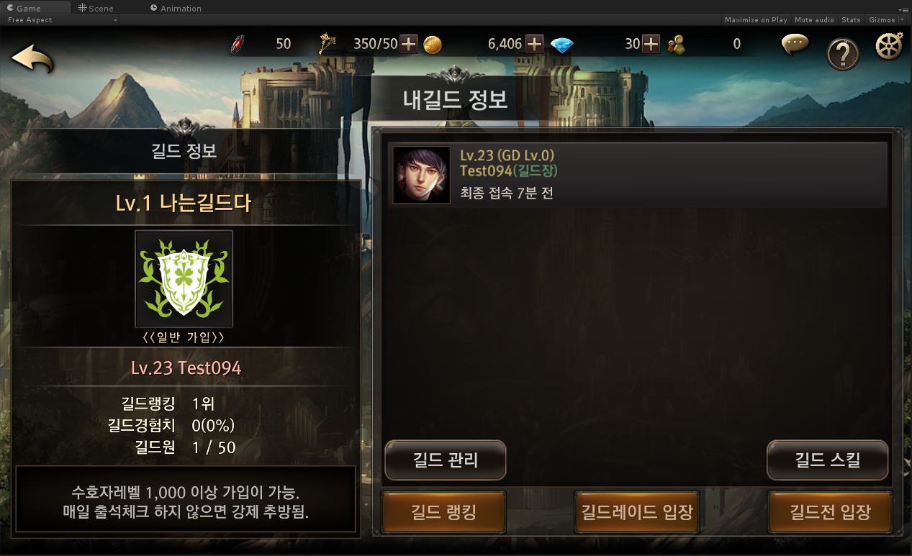



출석
하기
출석
미출석

